Slide 1
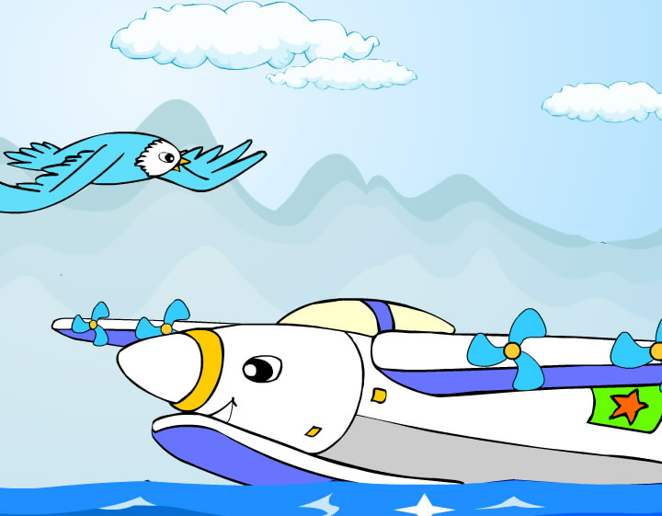
15、水上飞机

Slide 2
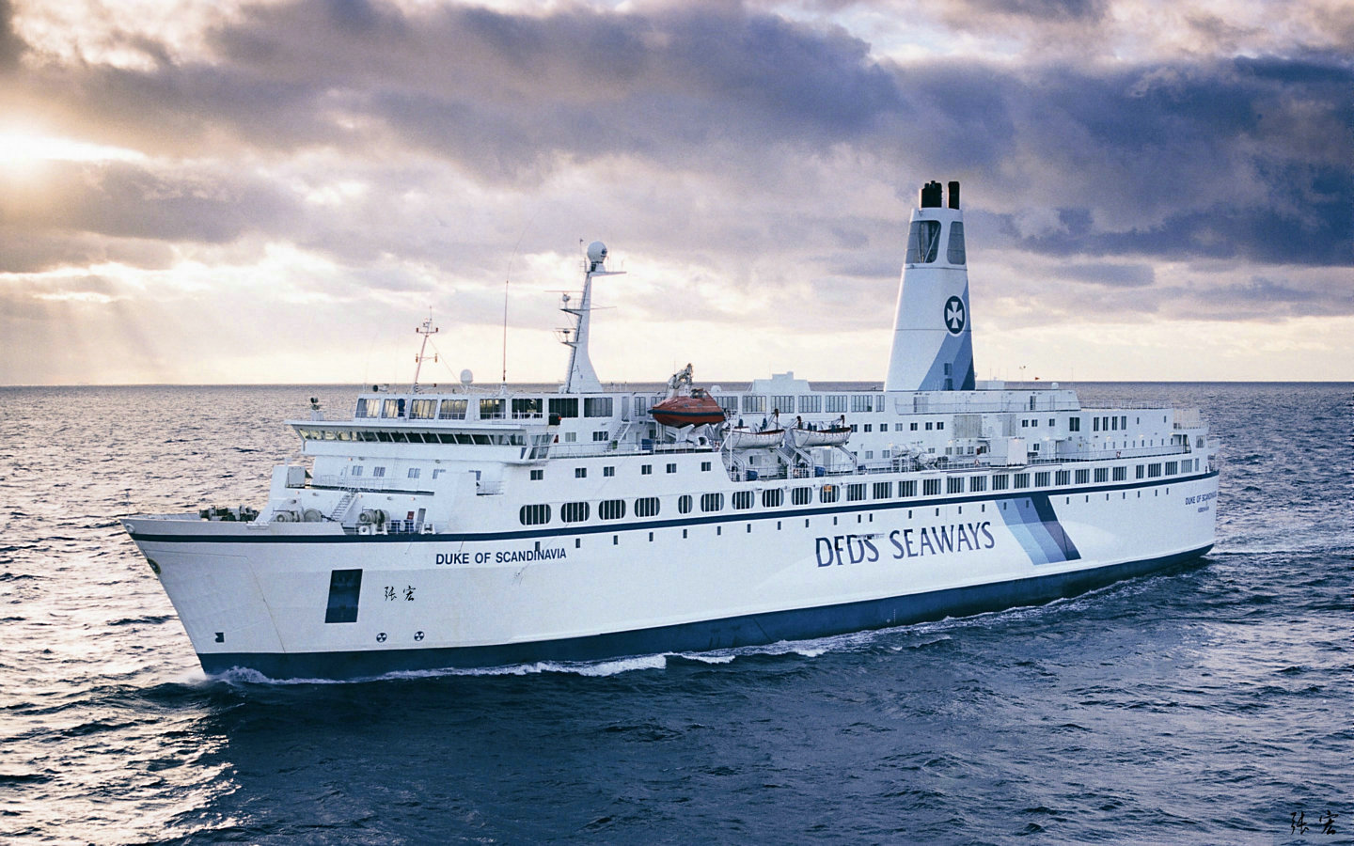


Slide 3
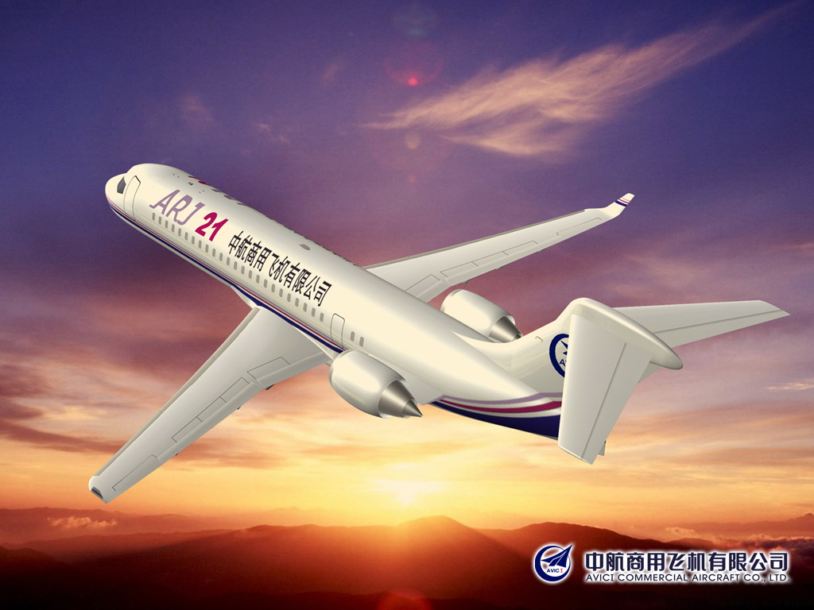
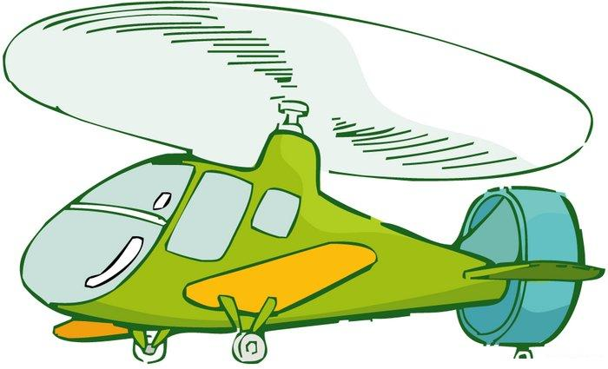

Slide 4
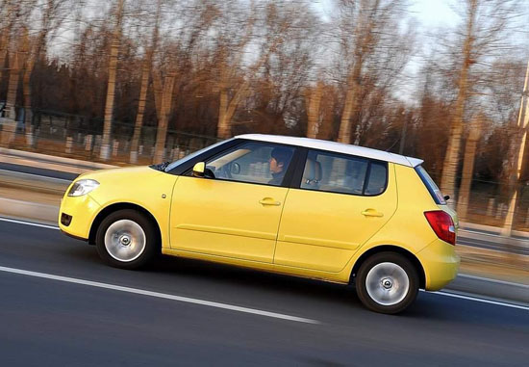
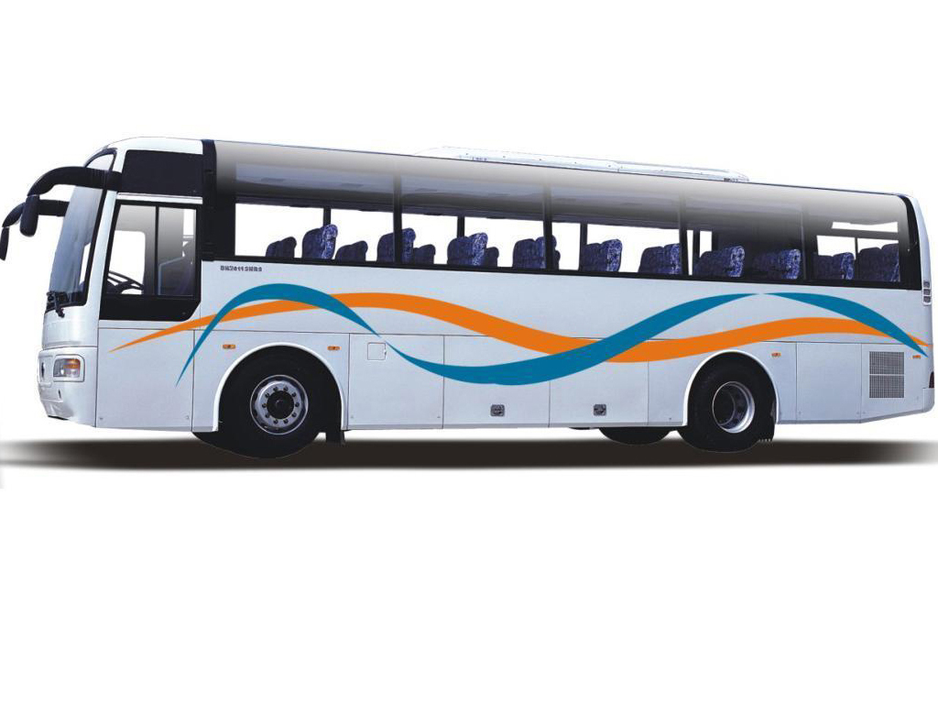

Slide 5
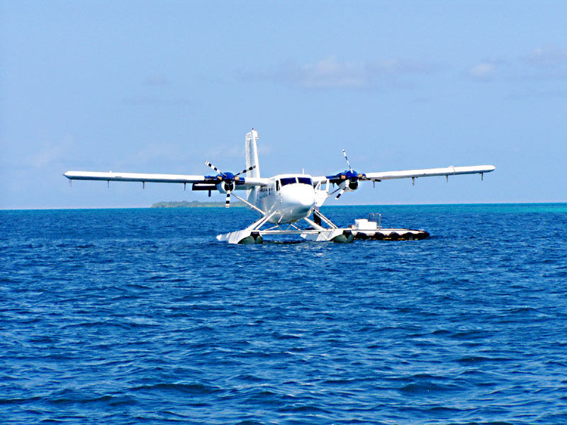

Slide 6
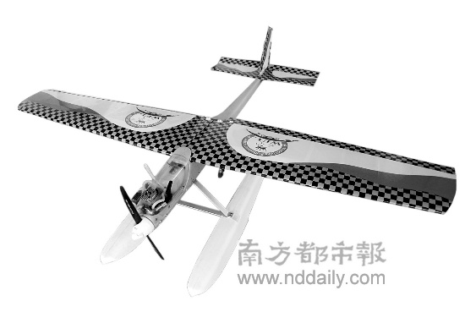
海鸥、货轮、喂、救护、迅速、救援、佩服、森林、谈得高兴、溅起、遇难

Slide 7


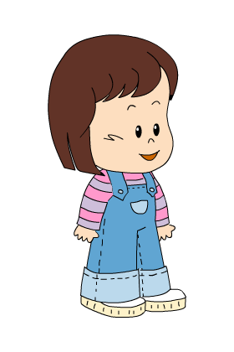
我们看看课本是怎么写的。朗读课文的第一自然段。
找出课文描写水上飞机的外型的句子。

Slide 8
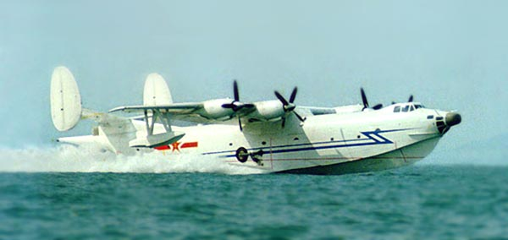
白色的船体的两边长了两个大翅膀。

Slide 9
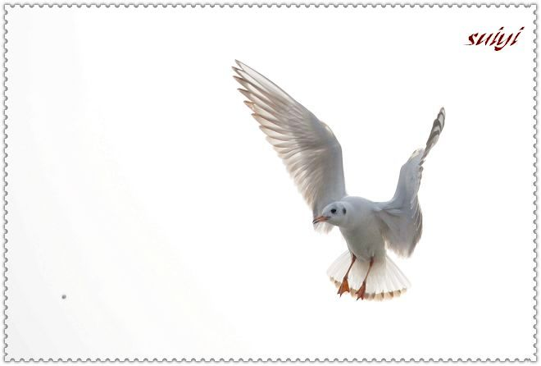

水上飞机

Slide 10
月球上究竟有没有嫦娥呢？
地球上有没有野人，科学家决定一探究竟。

Slide 11


你能用“究竟”说一句话吗？
  宇宙上究竟有多少颗星星，谁也说不清。
宇宙中究竟有没有外星人， 我长大后要探个究竟。

Slide 12

朗读课文第二至七自然段。
1.海鸥是怎么问的，那个奇怪的船又是怎样回答的？
2.通过它们的对话，你们知道水上飞机的作用是什么吗？

Slide 13
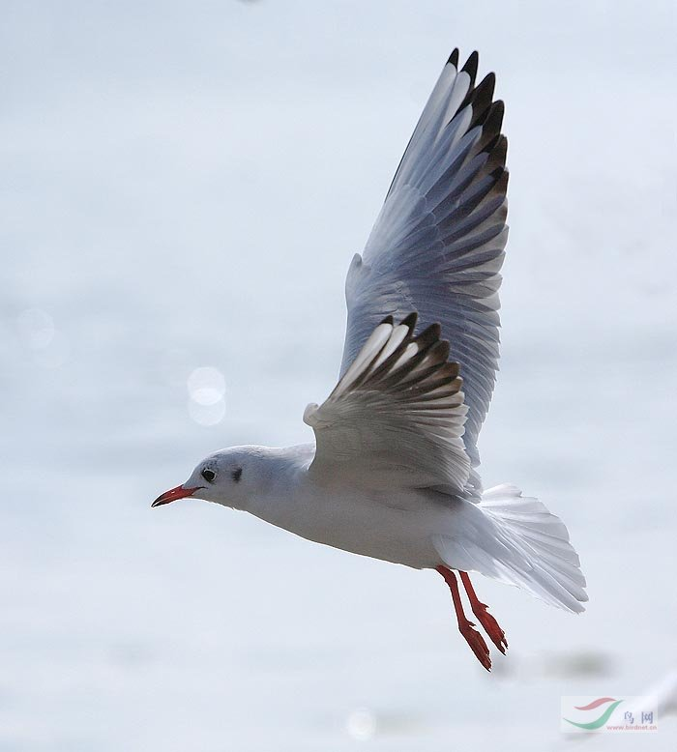
“喂，船大哥，你好哇！”
“你好！我不是船，我是水上飞机。”
“飞机？你怎么掉到海里去啦？”小海鸥吃了一惊。
水上飞机笑了:“我是降落在这里的。我是海上救护机，可以迅速救援海上遇难的船只。”

Slide 14
“我是海上救护机，可以迅速救援海上遇难的船只。”
“有的可以随时从海上起飞，参加战斗；有的可以给航行中的船只输送物资；还有的能从海中汲水，去扑灭森林的大火……”

Slide 15
我还有很多兄弟，有的可以给航行中的船只输送物资；有的能从海中汲水，去扑灭森林的大火；还有的可以随时从海上起飞，去参加战斗……
救援船只
参加战斗
输送物资
扑灭森林的大火
……

Slide 16
“我是海上救护机，可以迅速救援海上遇难的船只。”
“有的可以随时从海上起飞，参加战斗；有的可以给航行中的船只输送物资；还有的能从海中汲水，去扑灭森林的大火……”

Slide 17
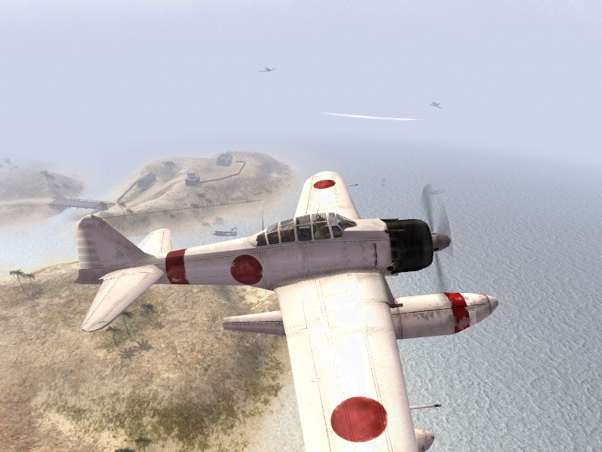
水上战斗机

Slide 18
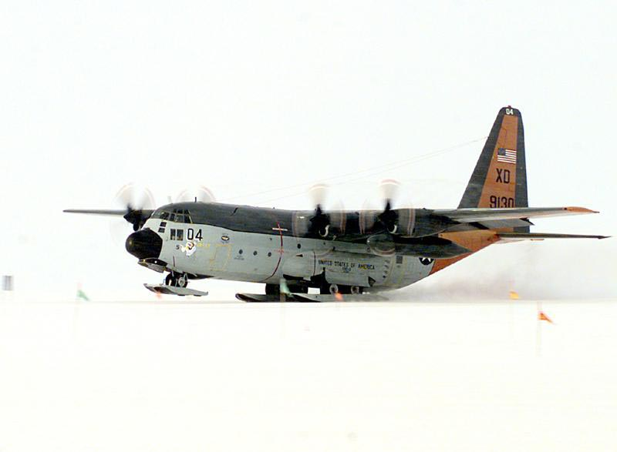
美国大力神水上运输机

Slide 19
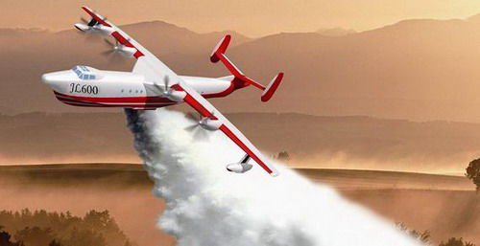
水上灭火飞机

Slide 20


学习最后一个自然段。
你能想象一下，水上飞机是怎样救护遇险渔船的。
课文中哪些句子说明了水上飞机的独特之处？

Slide 21
“对不起，东南海面有渔船遇险，我得马上出发，前去救援！”
他告别了小海鸥，迅速地滑行起来，机身的两旁随即溅起了雪白的浪花。水上飞机渐渐地离开海面，向遥远的天边飞去。

Slide 22
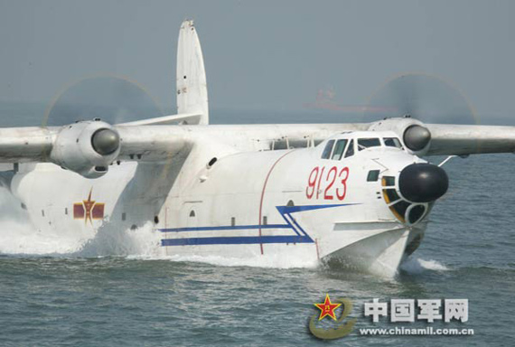

Slide 23
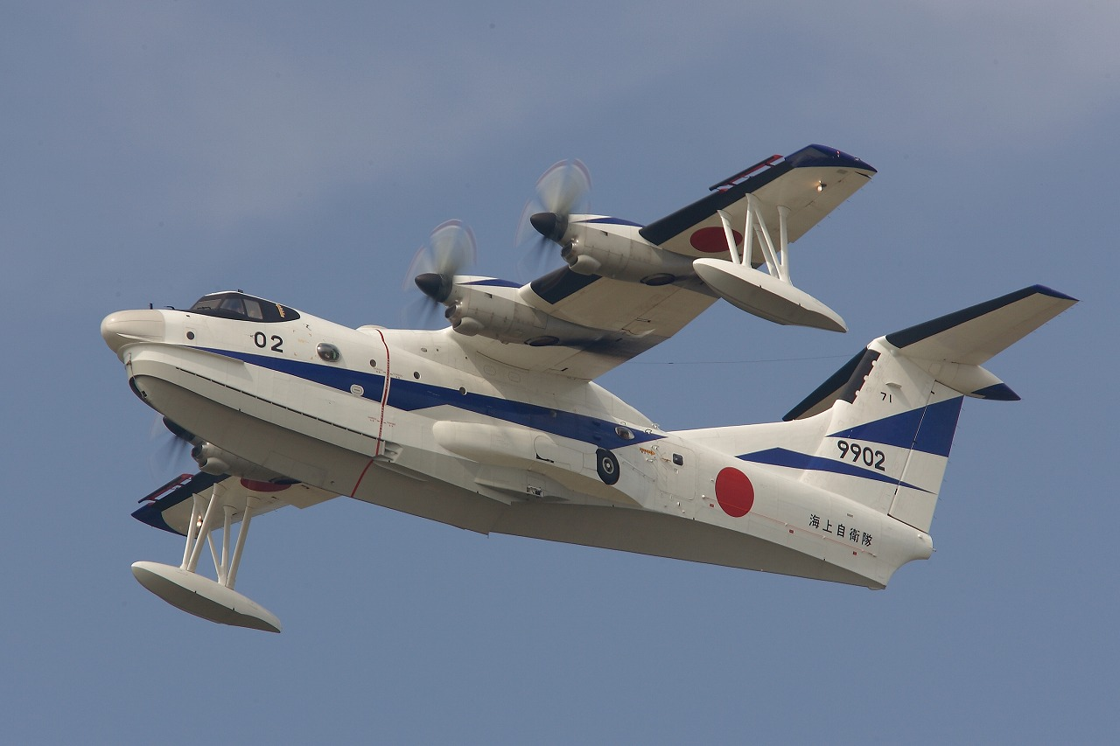
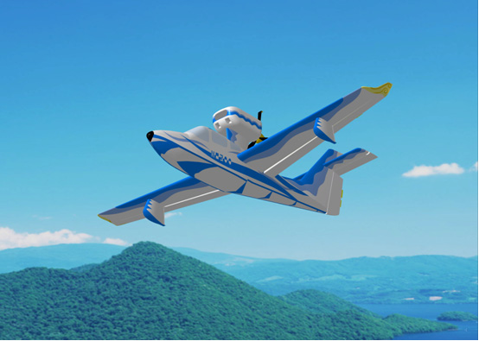

Slide 24
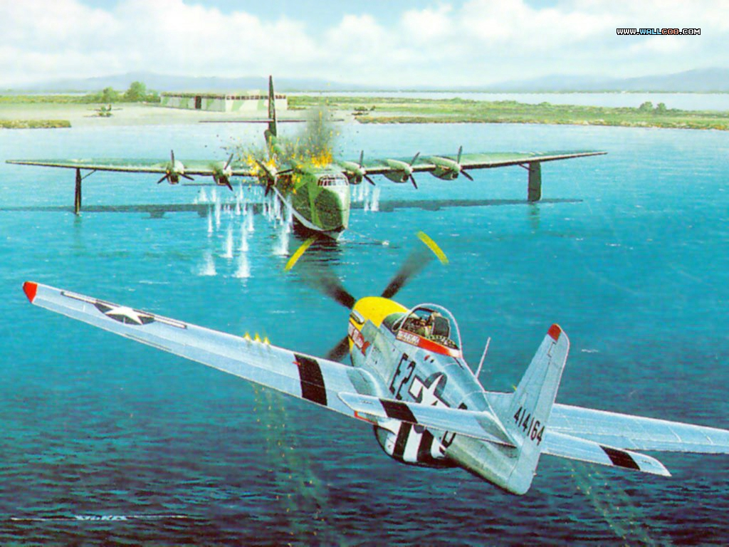

Slide 25
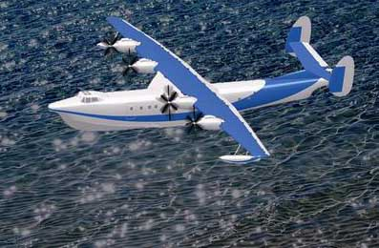
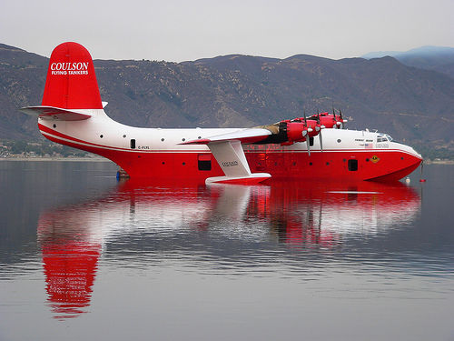
船身式水上救火飞机
水上救援飞机

Slide 26

读一读，写一写，并用带点的词语造句。
货轮 究竟 救援 迅速 茫茫的
森林 输送 物资 遥远 渐渐地
. .
. . .

Slide 27

如果让你造水上飞机，你还想让它有哪些功能。

